Slide 1





Programación Paralela
ALGORTIMO DE ORDENAMIENTO
MERGE SORT
Alumno: Mitma Vera, Jesus Emanuel
Profesor: Herrera Quispe, José Alfredo
Ingeniería de Sistemas - Ciclo 2024-0

Slide 2

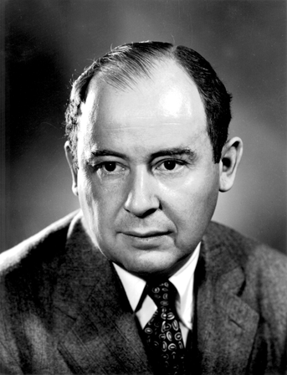

Historia
El algoritmo de ordenamiento por mezcla (merge sort en inglés) es un algoritmo de ordenamiento externo estable basado en la técnica divide y vencerás.
Una descripción detallada y un análisis de la fusión ascendente aparecieron en un informe de Goldstine y Von Neumann ya en 1948.
John Von Neumann

Slide 3
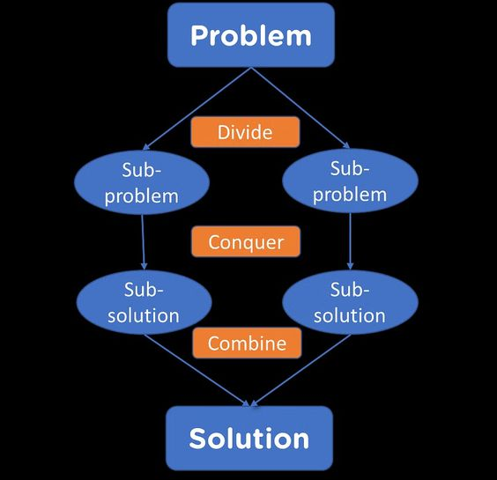
si la estructura tiene más de 2 elementos
----Dividir en “mitades”
----Ordenar la primera mitad
----Ordenar la segunda mitad
----Intercalar las mitades ordenadas
sino
----si la cantidad de componentes es 2
--------Comparar e intercambiar

Slide 4
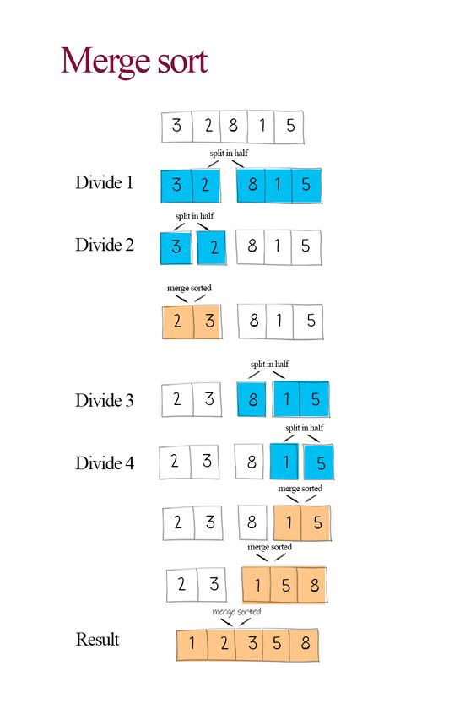
Pasos del algortimo:
Ordenar la mitad IZQUIERDA
Ordenar la mitad DERECHA
MEZCLAR las dos mitades
Arreglo desordeando
Divide 1

Slide 5
Pasos del algortimo:
Ordenar la mitad IZQUIERDA
Ordenar la mitad DERECHA
MEZCLAR las dos mitades
Divide 2
Merge

Slide 6
Pasos del algortimo:
Ordenar la mitad IZQUIERDA
Ordenar la mitad DERECHA
MEZCLAR las dos mitades
Divide 3
Divide 4

Slide 7
Pasos del algortimo:
Ordenar la mitad IZQUIERDA
Ordenar la mitad DERECHA
MEZCLAR las dos mitades
Merge
Merge

Slide 8
Pasos del algortimo:
Ordenar la mitad IZQUIERDA
Ordenar la mitad DERECHA
MEZCLAR las dos mitades
Arreglo Ordenado

Slide 9
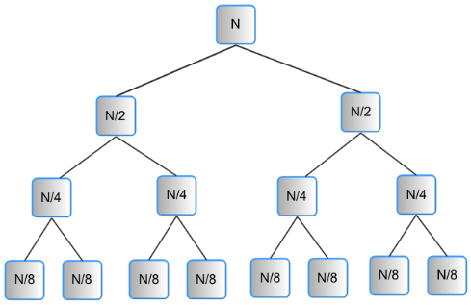
¿Paralelo?
La forma paralela del algoritmo consiste en repartir una parte por subprocesos, realizando la ordenación de forma simultánea y luego la mezcla de dos en dos subprocesos.
Profundidad y CPUS

Slide 10
CÓDIGO

Slide 11
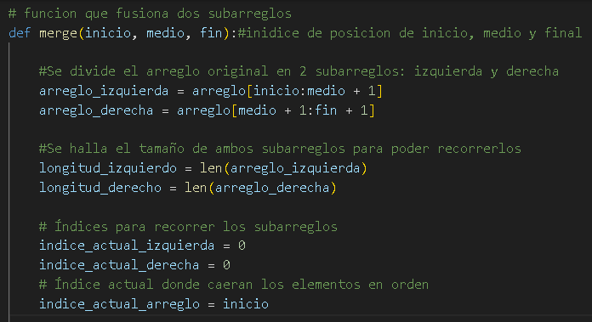


Función Merge

Slide 12
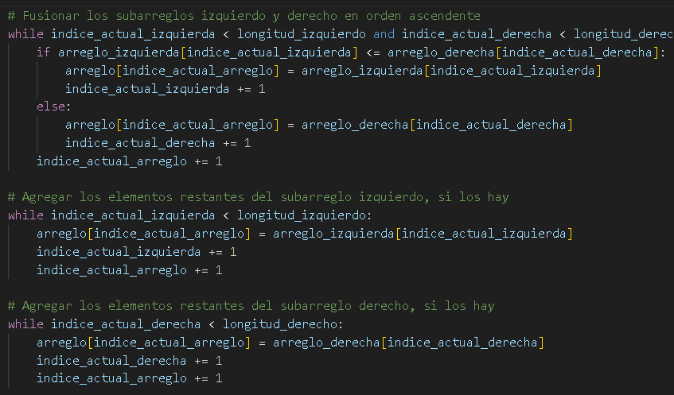
Funtion Merge

Slide 13
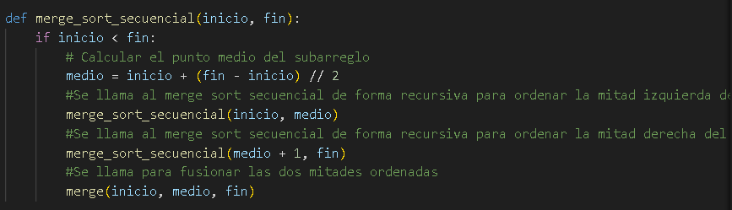
Funtion MergeSort Secuencial

Slide 14
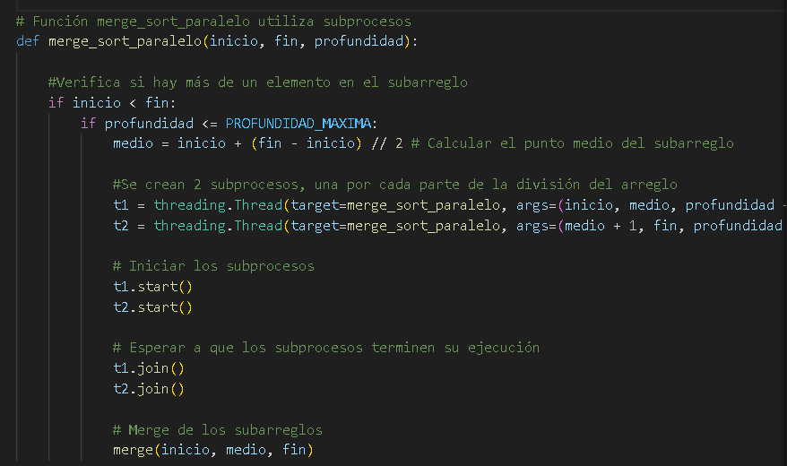
Funtion MergeSort Parallel

Slide 15
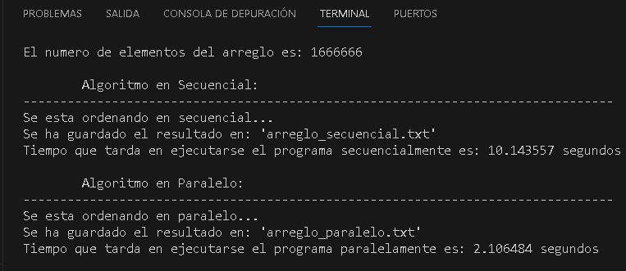
Resultados

Slide 16
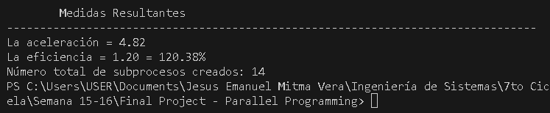
Resultados

Slide 17
CONCLUSIONES

Slide 18
Conclusiones
Aplicar algortimos de divide y conquista pueden ser llevados a la ejecución en paralelo si se parte de que de un problema grande o proceso se lo divide en subproblemas o subprocesos más pequeños los cuales son independientes.
Aplicar merge sort para el ordenamiento, si es paralelo, se recomienda su uso si el tamaño del arreglo es grande, caso contrario es preferible usar la versión secuencial.
Usae métricas de aceleración y eficiencia son útiles para determinar si efectivamemente la aplicación del paralelismo es mejor que su forma secuencial, por ello es bueno calcularlos postejecuión.

Slide 19
Referencias
Beder, D. M. Algoritmos de Ordenação: MergeSort.
Contributors to Wikimedia projects. (2001, 25 de octubre). Merge sort - Wikipedia. Wikipedia, the free encyclopedia. https://en.wikipedia.org/wiki/Merge_sort
Details - Algorythmics. (s. f.). https://algorythmics.ms.sapientia.ro/Algorithms/Details/4
Manwade, K. B. (2010). Analysis of parallel merge sort algorithm. International Journal of Computer Applications, 1(1), 66-69.
Parallel merge sort — parallel sorting. (s. f.). https://selkie.macalester.edu/csinparallel/modules/ParallelSorting/build/html/MergeSort/MergeSort.html

Slide 20
THANK YOU

